Slide 1
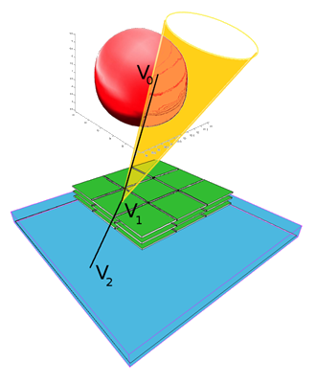
Principe de l’imagerie Compton
Source de photons γ : émission à un point V₀ avec une énergie initiale E₀
Diffuseur : 1ère interaction (diffusion Compton) en V₁ avec une énergie E₁ transmise à un électron
Absorbeur : 2nde interaction en V₂ (effet photoélectrique) avec une énergie E₂: E₀≃E₁+E₂
Modèle de projection : intégrale sur la surface d’un cône
Pour des diffusions multiples, V₂ est la seconde diffusion Compton et E₀≃$\sum_{i}{E_{i}}$.
(Angle de diffusion Compton)

Slide 2
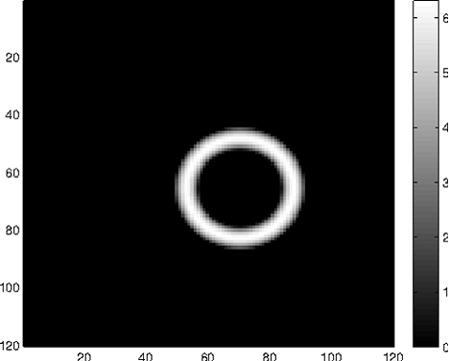
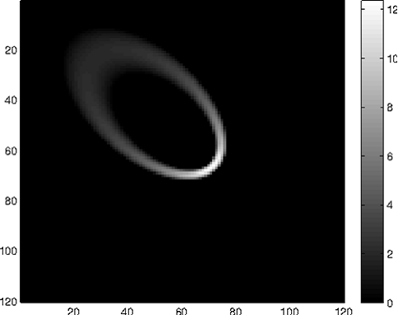
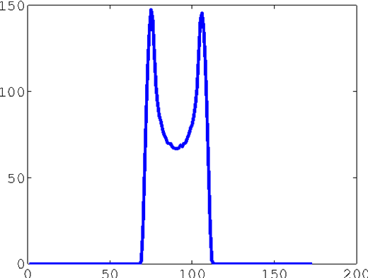
Imagerie γ-prompt en protonthérapie Reconstruction tomographique analytique
Etude des propriétés analytiques de la transformée Compton
Inversion : rapide, mais pas aussi robuste que les méthodes itératives
$α=0$, $β=\frac{π}{3}$
$α=\frac{π}{5}$, $β=\arcsin\left(\frac{\sqrt{3}}{2}\cos\left(\frac{π}{5}\right)\right)$
Projection Compton
Redondance
Projection Radon
[1] V. Maxim, IEEE TIP 23, 20141

Slide 3
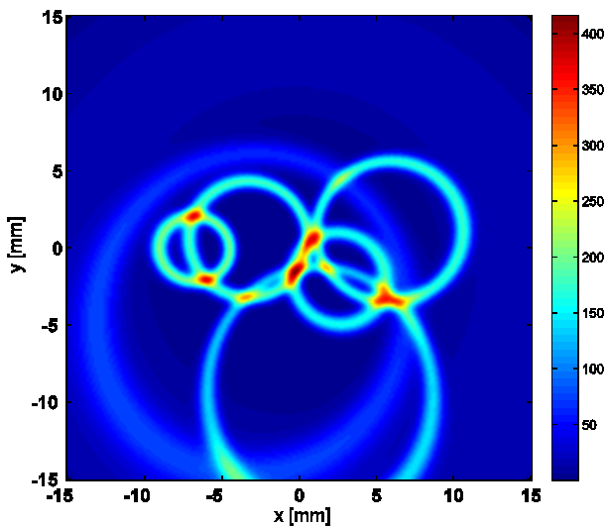
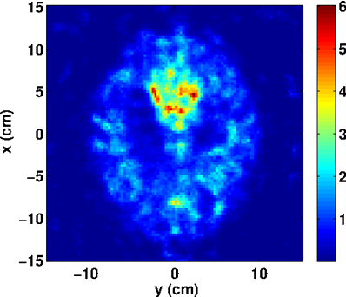
Imagerie γ-prompt en protonthérapie Reconstruction tomographique LM-MLEM
Modèle et algorithme pour le calcul de la matrice système T :
Rétroprojection conique
Itérations
N évènements
[1] X. Lojacono, PhD
[2] Projet ENVISION
[3] X. Lojacono et al, GRETSI, 2011
[4] X. Lojacono et al, IEEE TNS 60, 2013

Slide 4
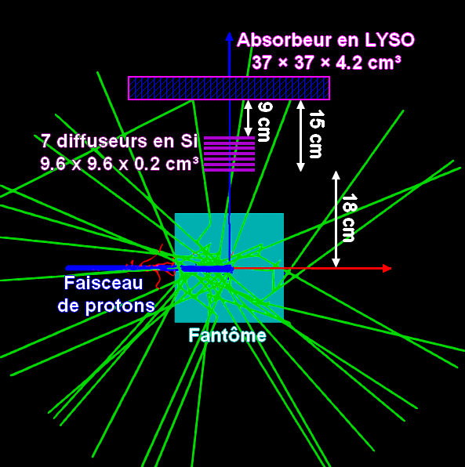
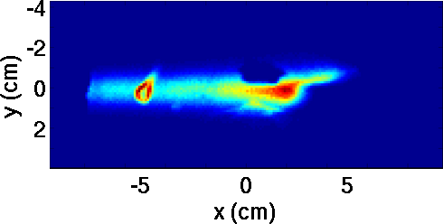
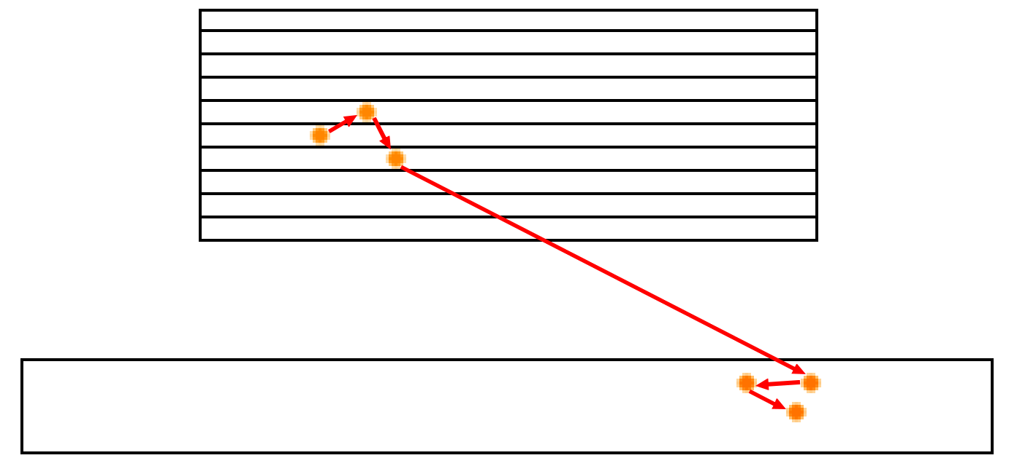
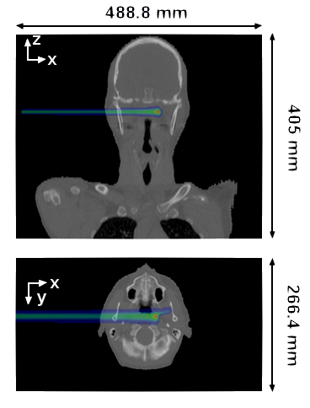
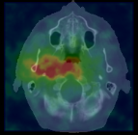
Imagerie γ-prompt en protonthérapie Simulations
GATE
MEGAlib
Modularité :
Parties communes avec d’autres modalités
Évolutivité
Réduction du temps de calcul
[1] E. Hilaire, PhD
[2] E. Hilaire et al, GRETSI, 2013
[3] E. Hilaire et al, IEEE NSS-MIC conférence, 2014

